Slide 1
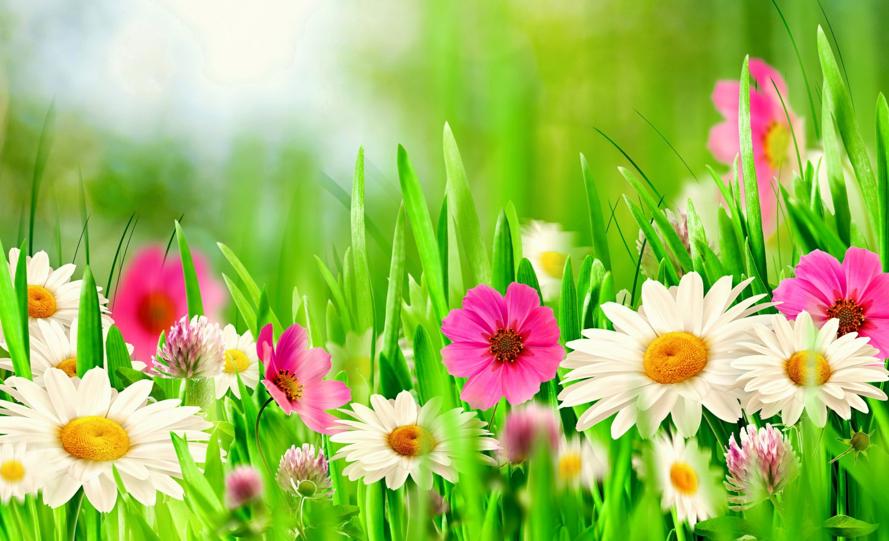
«Поиграем с цветами»
для детей 5-7 лет

Slide 2
Четвертый лишний
Цель: развитие логического мышления
(Из 4-х цветов в прямоугольнике выбрать 1 лишний, который не подходит к остальным и объяснить почему ребенок так думает. Проверка правильности ответа-по щелчку, исчезнет «лишний» цветок)

Slide 3
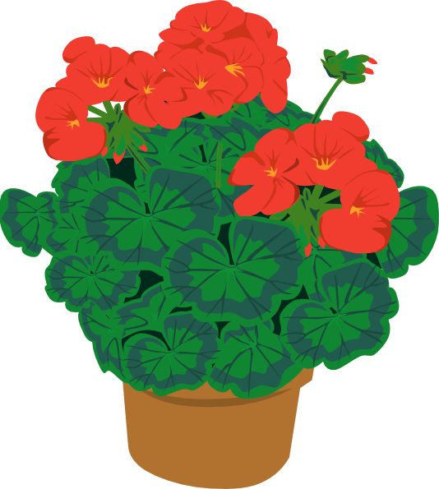
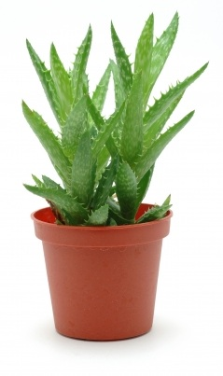
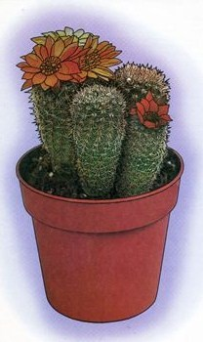
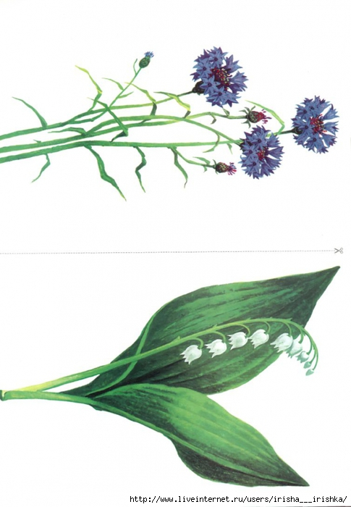
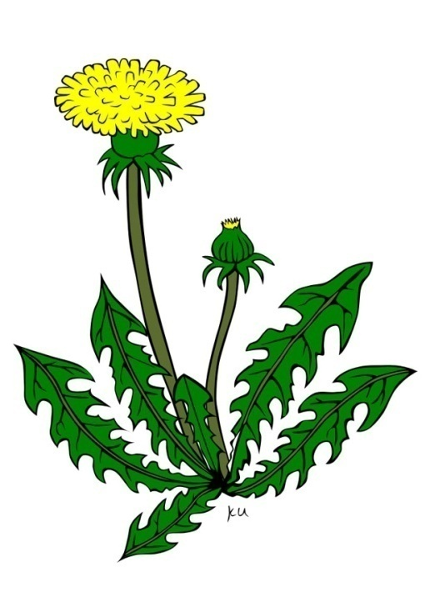
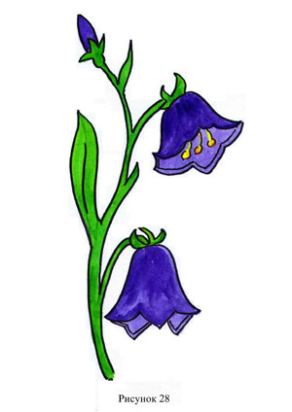


Slide 4
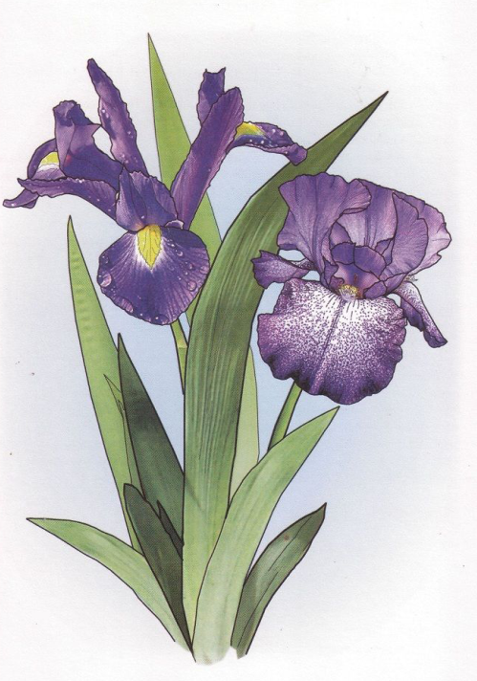
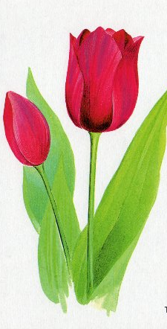
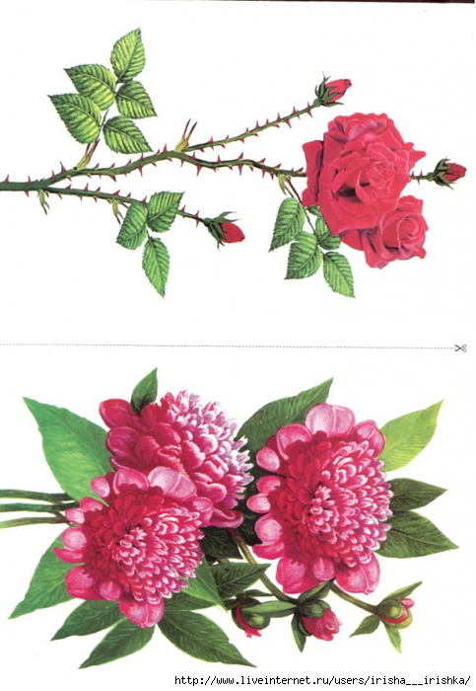
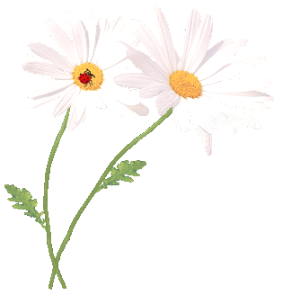

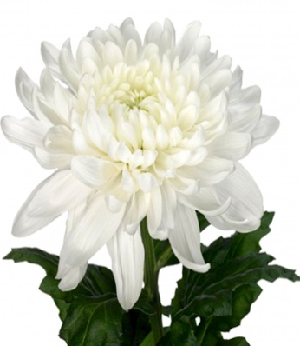

Slide 5
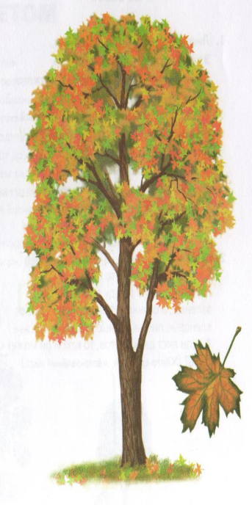
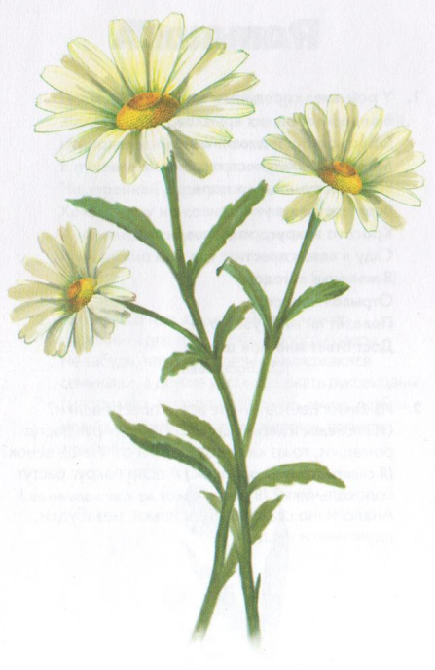
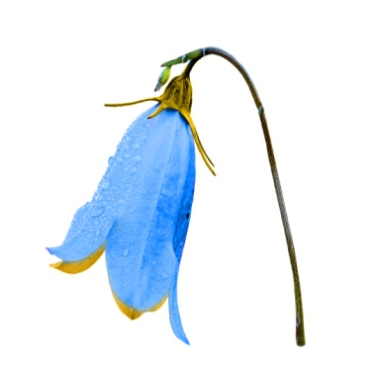
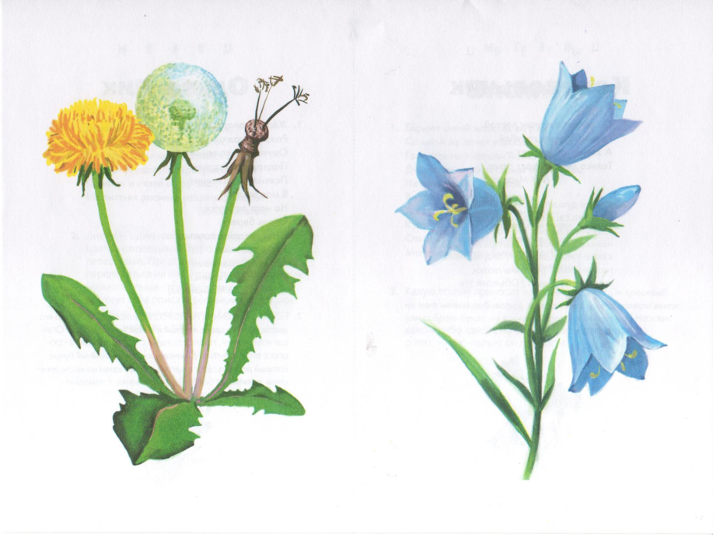
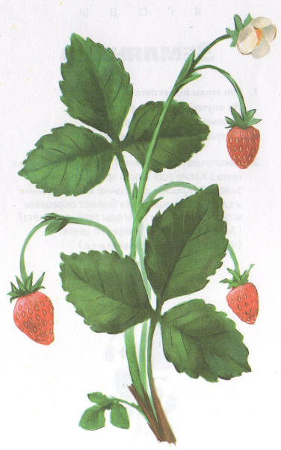

Slide 6
Назови ласково
Цель: Образование существительных с помощью
уменьшительно – ласкательных суффиксов (тюльпан-тюльпанчик)

Slide 7

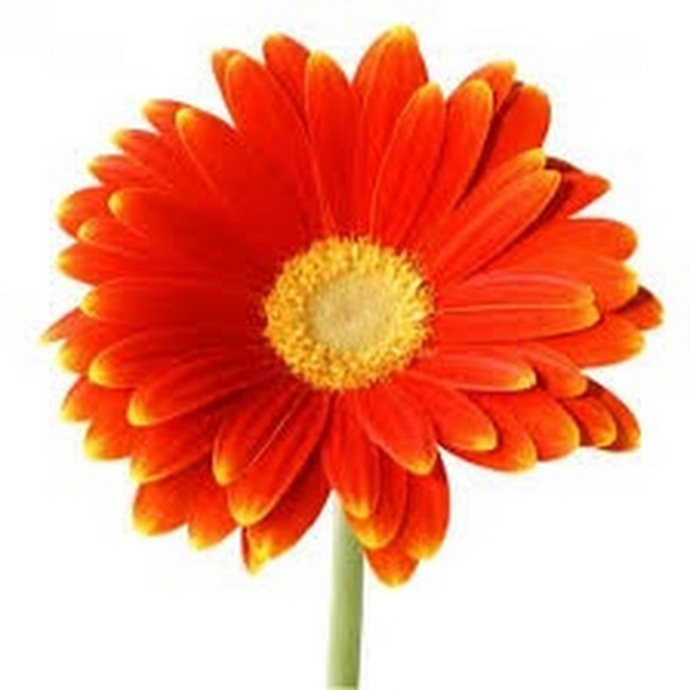
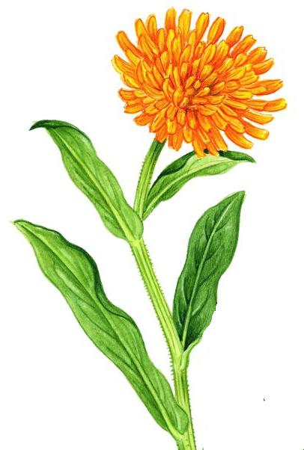


Slide 8



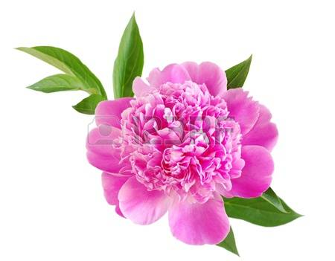


Slide 9
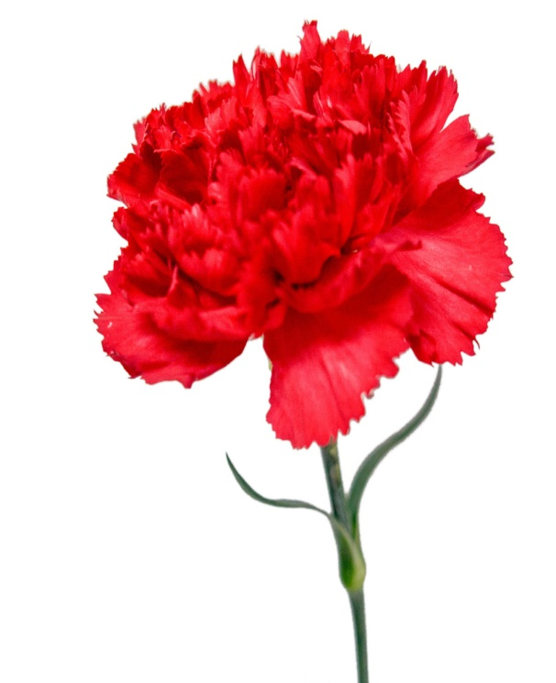


Slide 10
Скажи какое…
Цель: образование прилагательных от существительных.
Взрослый называет два слова и предлагает ребенку, изменить первое названное слово так, чтобы оно означало признак предмета и отвечало на вопрос какой, какая, какое, какие. Произнести получившееся словосочетание.
Васильки, поле – васильковое поле.
Луг, запах – луговой запах.
Мак, семена – маковые семена.
Гвоздика, масло – гвоздичное масло.
Цветы, аромат – цветочный аромат.
Фиалки, букет – фиалковый букет.
Ромашки, венок – ромашковый венок.
Поле, цветы – полевые цветы.
Красота, тюльпан – красивый тюльпан.
Цветы, клумба – цветочная клумба.
Луг, ромашка – луговая ромашка.
Мята, чай – мятный чай.

Slide 11
Один-много
Цель: ОБРАЗОВАНИЕ МНОЖЕСТВЕННОГО ЧИСЛА СУЩЕСТВИТЕЛЬНЫХ( одуванчик-одуванчики)
Сосчитай
Цель: СОГЛАСОВАНИЕ СУЩЕСТВИТЕЛЬНЫХ С ЧИСЛИТЕЛЬНЫМИ В РОДЕ, ЧИСЛЕ, ПАДЕЖЕ( Одна гвоздика, 2 гвоздики…5 гвоздик)

Slide 12






Slide 16

